Slide 1
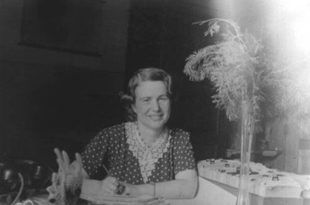
INJUSTICIA
Irena Sendler

Slide 2
EL premio no se lo lleva
Siempre el que más se lo merece.

Slide 3
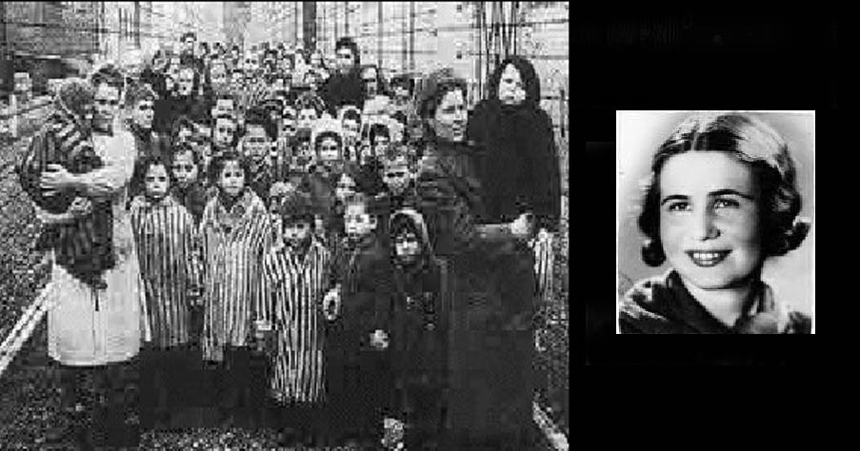
Una señora de 98 años llamada
Irena Sendler
acaba de fallecer.
Durante la 2ª Guerra Mundial,
Irena consiguió un permiso para trabajar en el Ghetto de Varsovia como especialista de alcantarillado y tuberías.

Slide 4
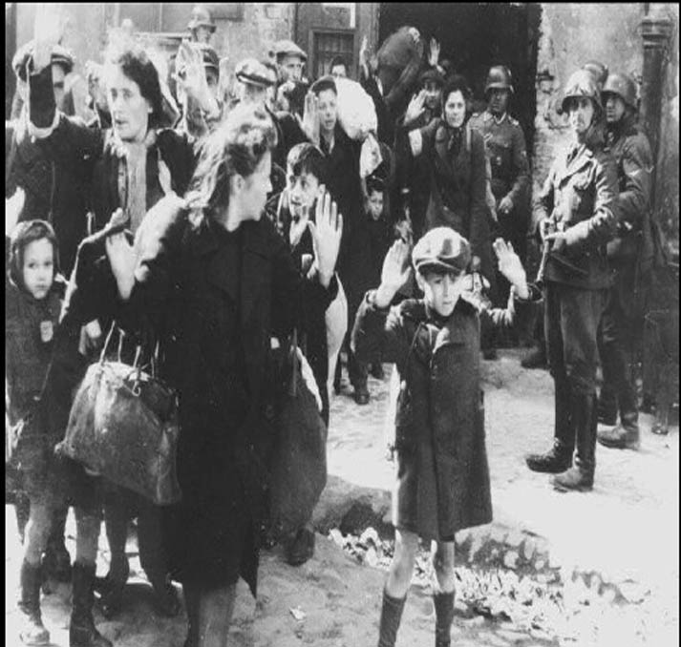
Pero sus planes iban más allá...

Slide 5
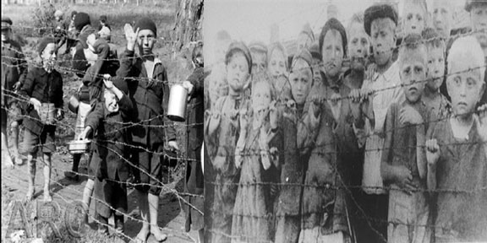
Sabía cuales eran los planes de
los nazis para los judíos
(siendo alemana).

Slide 6
Irena sacaba niños escondidos en el fondo de su caja de herramientas y llevaba un saco de arpillera en la parte de atrás de su camioneta
(para niños de mayor tamaño).
También llevaba en la parte de atrás un perro al que entrenó para ladrar a los soldados nazis cuando salía y entraba del Ghetto.

Slide 7
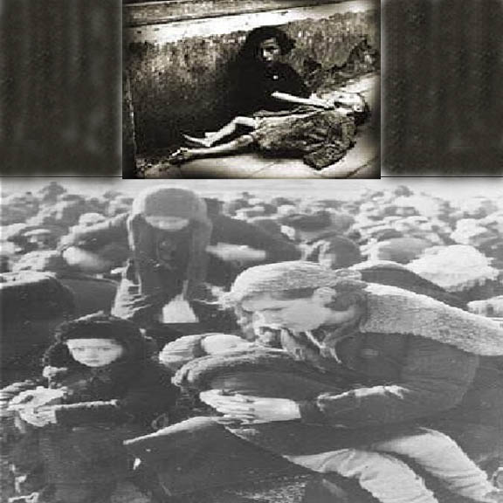
Por supuesto, los soldados no
querían tener nada que ver con el
perro y los ladridos ocultaban
los ruidos de los niños.

Slide 8
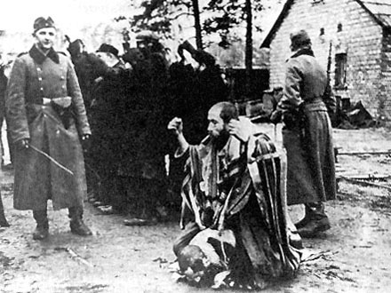
Mientras estuvo haciendo esto,
consiguió sacar de allí y salvar a 2500 niños.
Cuando los nazis la cogieron,
le rompieron ambas piernas, los brazos y la pegaron brutalmente.

Slide 9
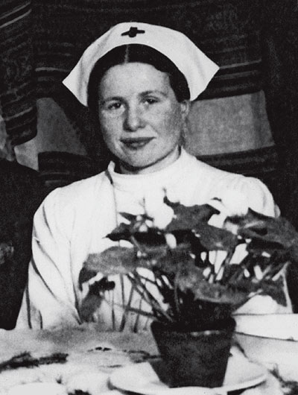
Irena mantenía un registro de los nombres de todos los niños que sacó y lo guardaba en un tarro de cristal enterrado bajo un árbol en su jardín.

Slide 10
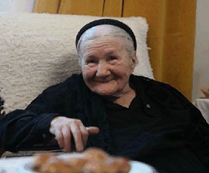
Después de la guerra,
intentó localizar a los padres
que pudieran haber sobrevivido
y reunir a la familia.

Slide 11
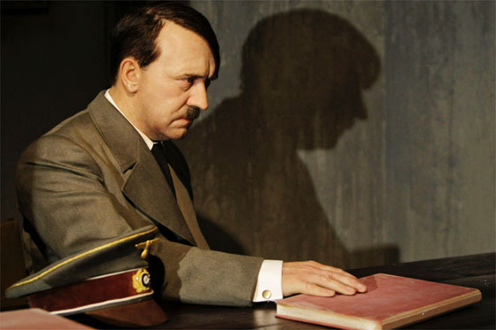
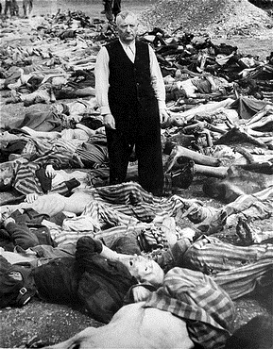
La mayoría habían sido llevados
a la cámara de gas.

Slide 12
Aquellos niños a los que ayudó,
encontraron casas de acogida
o fueron adoptados.

Slide 13
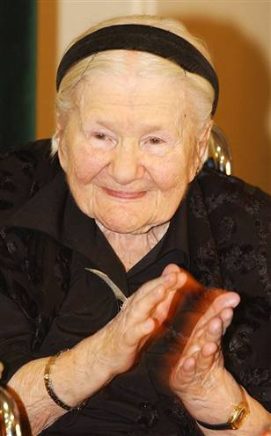
El año pasado
Irena
fue propuesta para recibir el
Premio Nóbel de la Paz...

Slide 14
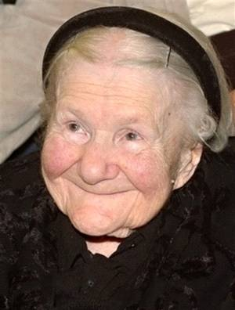
Pero no fue seleccionada

Slide 15
Algunos de los que han recibido este premio son, por ejemplo:
Los cuáqueros norteamericanos y británicos, Henry a. Kissinger , Lech Walesa, Jimmy Carter, Al Gore, Barack Obama, El disidente chino, Liu Xiaobo, entre otros…
Sin comentarios

Slide 16
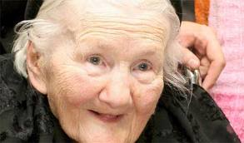
Gran mensaje,
especialmente en la viñeta.
¡No permitamos que se olvide nunca!

Slide 17
Por favor, leed atentamente la viñeta,
es impactante.
Luego leed los comentarios del final.
Estoy aportando mi granito reenviando
este mensaje.
Espero que consideres hacer lo mismo.

Slide 18
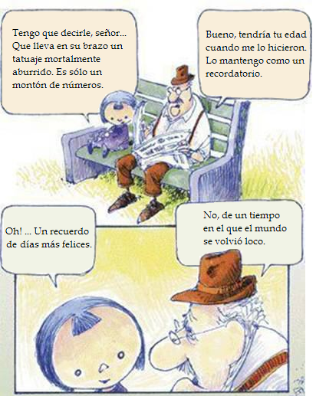

Slide 19
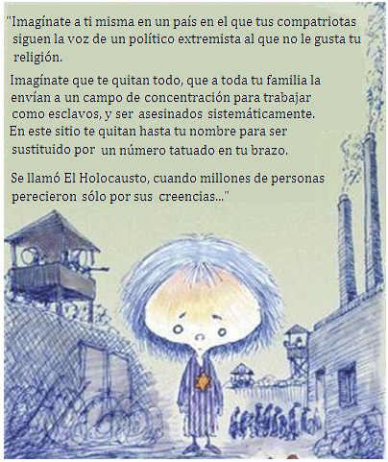

Slide 20
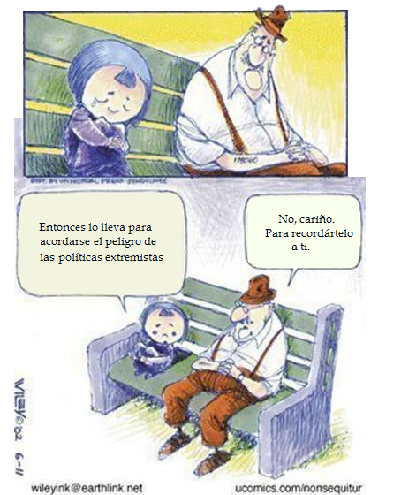

Slide 21
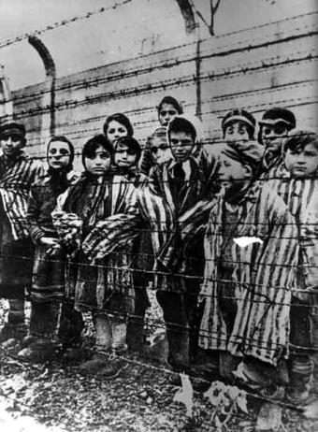
Han pasado más de 60 años desde que terminó la 2ª Guerra Mundial en Europa.

Slide 22
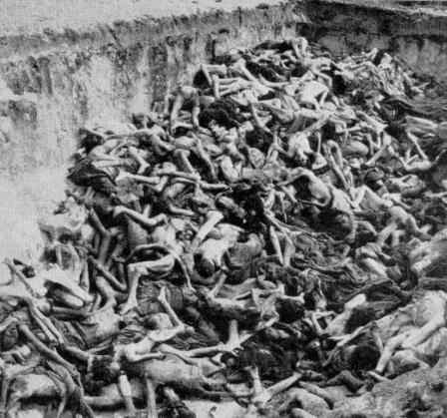
Este e-mail se está reenviando como una cadena conmemorativa, en memoria de los 6 millones de judíos, 20 millones de rusos, 10 millones de cristianos y 1.900sacerdotes católicos que fueron asesinados, masacrados, violados, matados de hambre y humillados con el pueblo de Alemania mirando hacia otro lado.

Slide 23
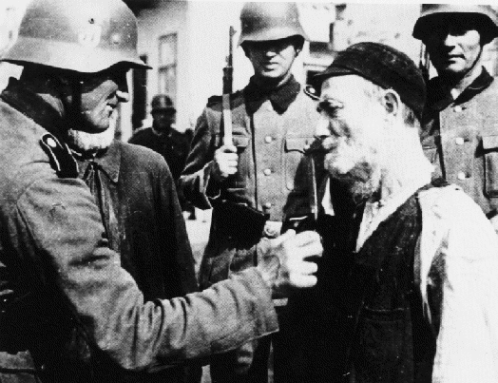
Ahora, más que nunca, con algunos proclamando que el Holocausto es un mito, es imperativo asegurarse de que el mundo nunca olvide.

Slide 24
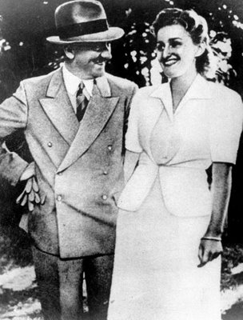
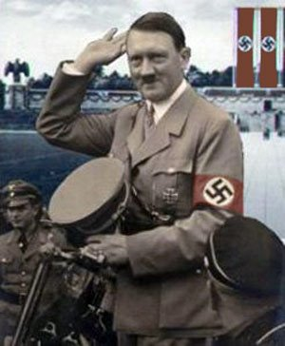
La intención de este e-mail es llegar a
40 millones de personas en todo el mundo.

Slide 25
Únete a nosotros y sé un eslabón de esta cadena conmemorativa y ayúdanos a distribuirlo por todo el mundo.
Por favor, envía este e-mail a las personas que conoces y pídeles que continúen la cadena.

Slide 26
Por favor, no lo borres.
Sólo te llevará un minuto reenviarlo.

Slide 27
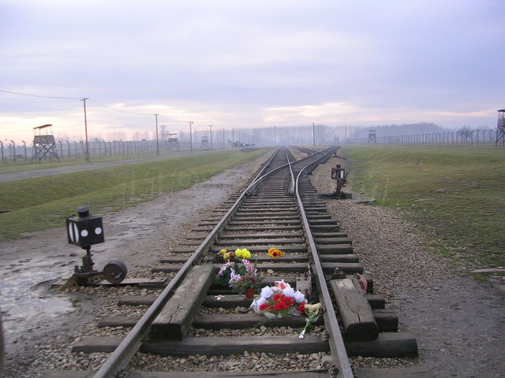
IN MEMORIAM - 65 YEARS LATER
En Memoria - 65 años después

Slide 28
Gracias

Slide 29



Accede a la sección que desees desde aquí:
Propia Creación
De la Red
Dedicatorias | Fechas Especiales | Graciosos
Historia y Arte | Lugares | Musicales
Naturaleza y Ciencias | Política | Reflexión
Religiosos | Románticos | Salud
Dedicatorias | Fechas Especiales | Graciosos
Historia y Arte | Lugares | Musicales
Naturaleza y Ciencias | Política | Reflexión
Religiosos | Románticos | Salud
Si deseas recibir pps periódicamente en tu correo electrónico subscríbete aquí:

